Slide 1
神经网络

Slide 2
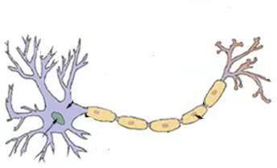
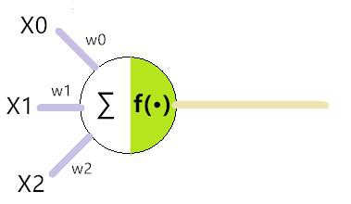
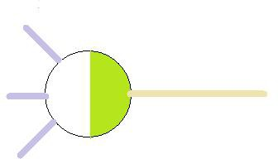
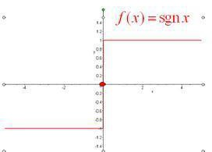
1.1：NN的历史渊源
生理学上的神经元
数学模型仿生
体会“激活”的含义

Slide 3
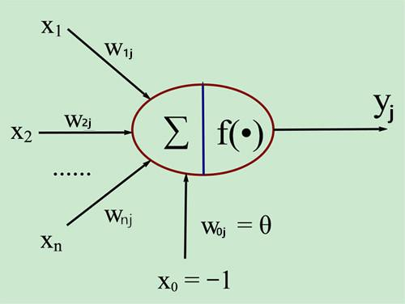
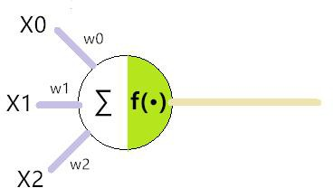

1.1：NN的历史渊源
写出数学公式
“神经元”早期的数学模型

Slide 4
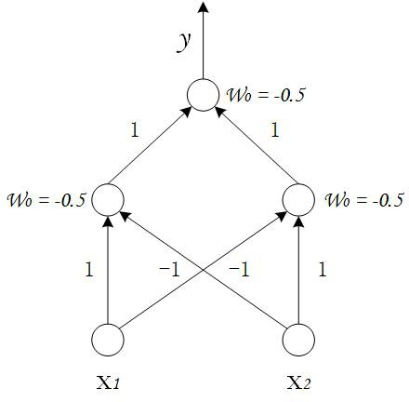
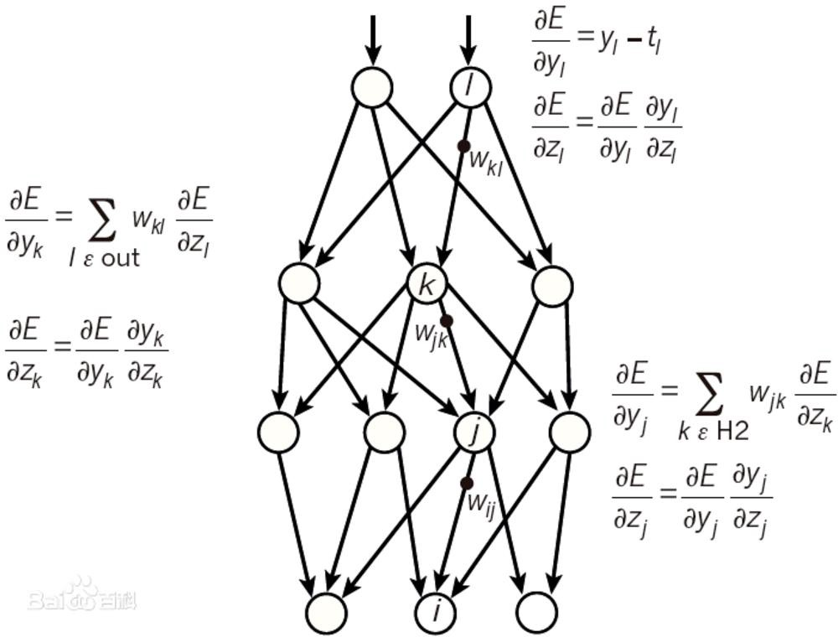
1.1：NN的历史渊源
多个神经元 感知机1958年
BP神经网络
Hinton1986年

Slide 5


1.2：模型结构及前馈传播
简化问题 有具象参考
用NN拟合
上节课数据集
_{预防针：}1、没有任何捷径；
2、仔细弄懂每个符号，每个运算过程；
3、有师兄带你仔细梳理，系统总结

Slide 6

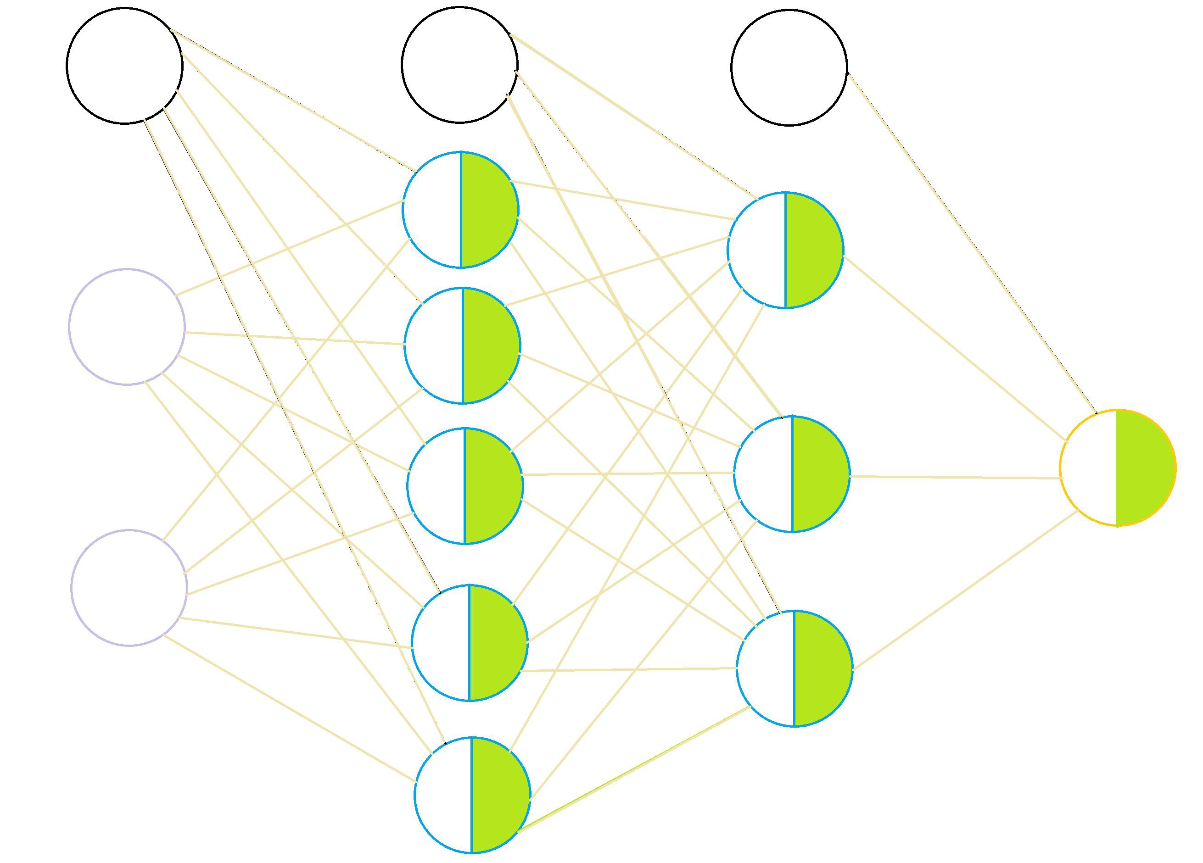


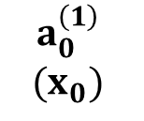




















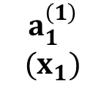





















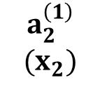
















前 馈 传 播 示 意 图
Layer 1
Layer 2
Layer 3
Layer 4

Slide 7
3.2：FP（forward propagation） 结构总述
何谓
神经网络是一个仿生数学模型，我们的变量x代表神经系统的“输入信号”
前馈传播，是要把输入信号，从输入层（图中的Layer1）逐层“向前”传播到 整个网络的最后一层（图中的Layer4）
1. 我们图中用1个彩色小圆圈表示一个神经元（上方黑色圆圈表示“偏置”
（bias）输入，不是神经元）
“前”
馈
2. 偏置（bias）是额外输入的，他是一个所有元素都为“1”的单位向量
（identity vector），其作用可以参考“常数项”在“一次函数”中的作用
（让函数图像离开原点）
结构：
本例中的网络有4层，信号从第1层神经元（用淡紫色画出）输入，在第4层 神经元（用亮黄色画出）输出。第1 层和第4层的神经元个数是确定的，具 体参见下面一条
我们选取了多少特征，输入层就有多少神经元；我们的目标是“几分类”， 输出层就有几个神经元

Slide 8
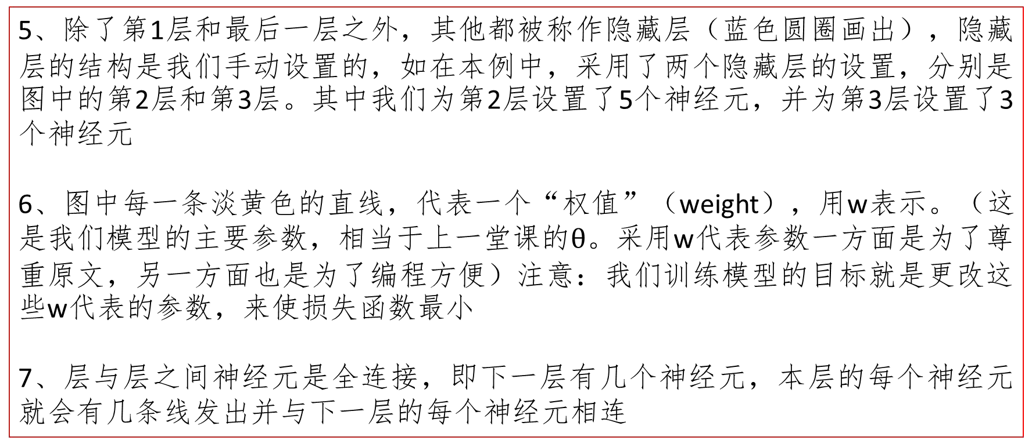
3.2：FP-结构总述
结构：

Slide 9
3.2：FP-运算过程
权值 用法
所有浅层的“小圆圈”（一般代表“神经元”）都通过一条代表权值的线，与 下一层的小圆圈相连。这表示的意思是：将浅层神经元（小圆圈）里装载的变 量，乘以对应的权值（w，黄色的线），输入到下一层神经元中。
大家会发现一个问题，除了第1层外，其它层的神经元内部都分成了两部分， 分别是：
用白色填充代表的“加和运算”部分，在这里，神经元将上一层传来的信号
（乘以了权值的各上层变量），简单的全部相加起来；
用绿色填充代表的“激活运算”部分。在这里我们将做过加和的信号，输入 一个“激活函数”（本例中为sigmoid函数），并将得到的输出继续下在下一 层传播。
如此往复，直到最后的输出层。输出层有几个神经元，就意味着我们训练了 几个分类器，由于本例中输出层所采用的激活函数同样为sigmoid，所以每一 个神经元的输出信号都直接可以用来表示各自代表分类器的预测结果。
运算：

Slide 10
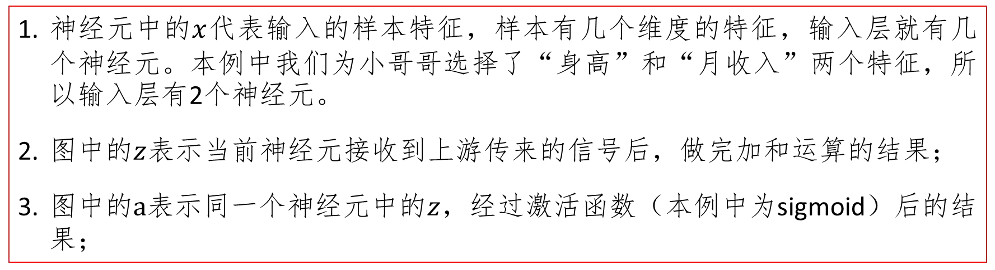
3.2：FP-符号释义
把图中出现的所有字母类符号分为两类，一类是代表输入信号的变量（用黑色
概述 字体写出）,具体为：x、z、a;。
另一类是模型本身的参数（用红色字体写出），只有w。从图中可以发现w的 数量非常多，但是规律性特别强。。
详解：

Slide 11
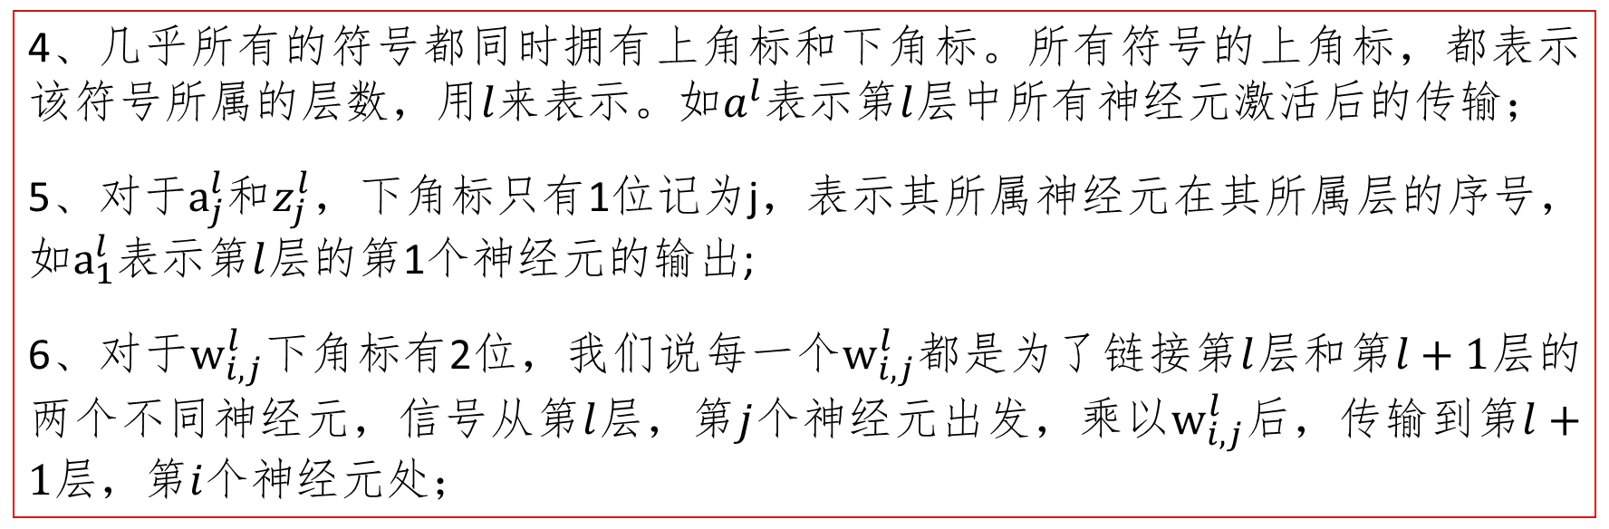
3.2：FP-符号释义
详解：

Slide 12
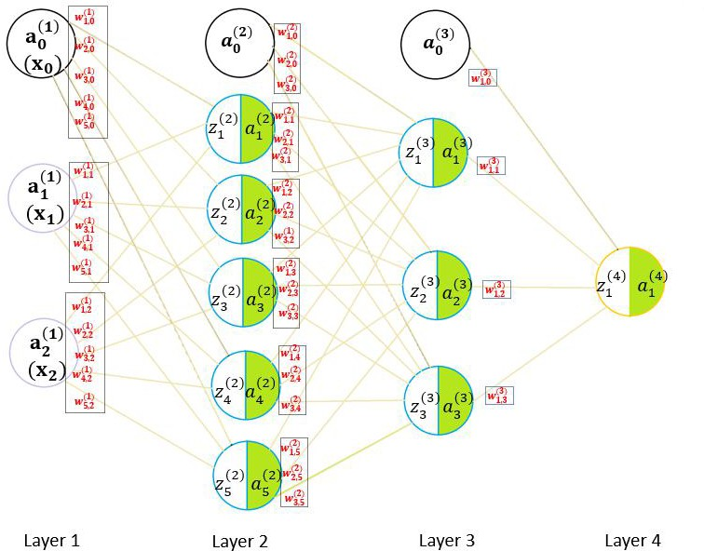
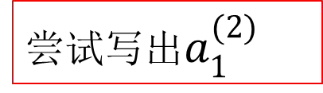

3.2：FP-尝试计算
找到神经元，先写z
找到对应的权值
_{z}(2) _{= w}(1) _{a}(1) _{+ w}(1) _{a}(1) _{+ w}(1) _{a}(1)
1 1,0 0 1,1 1 1,2 2

Slide 13
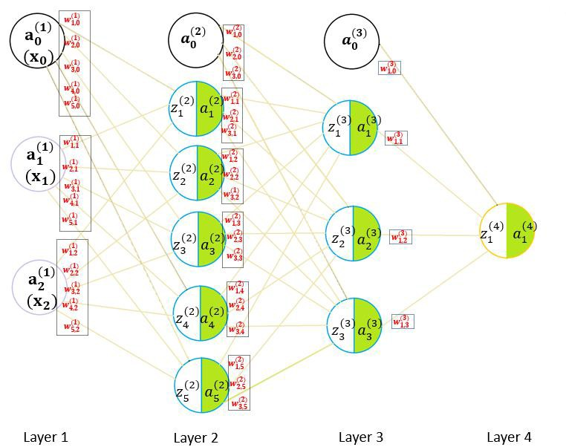
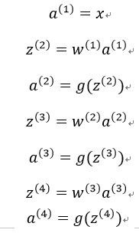
3.2：FP- 矩阵化
给出矩阵化公式

Slide 14
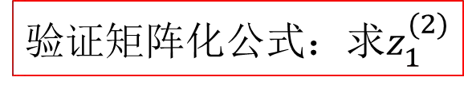
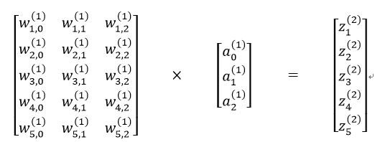
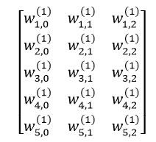
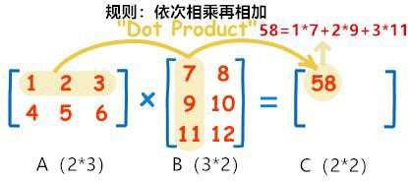


3.2：FP- 矩阵化

Slide 15

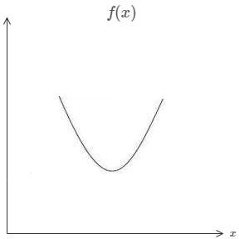
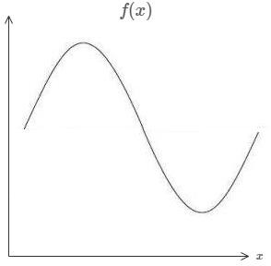
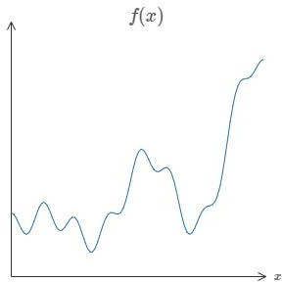
3.3：Universality
Universality
好霸气的词
“全包了”性质
师兄的翻译
怎么讲？
二次函数？
常数函数+sin？

Slide 16
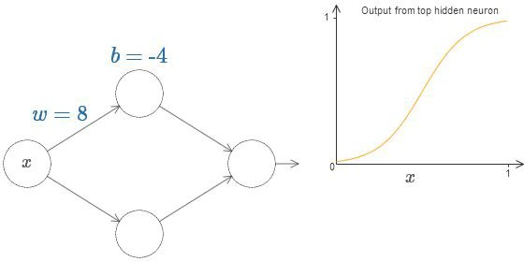
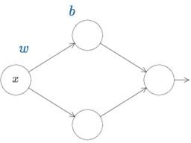
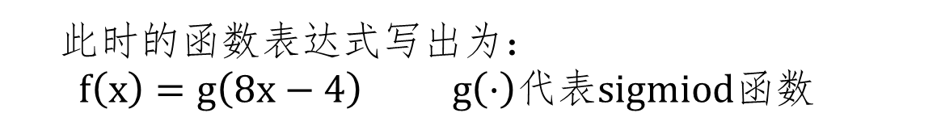
3.3：Universality-证明1
简化模型到只有2个参数

Slide 17
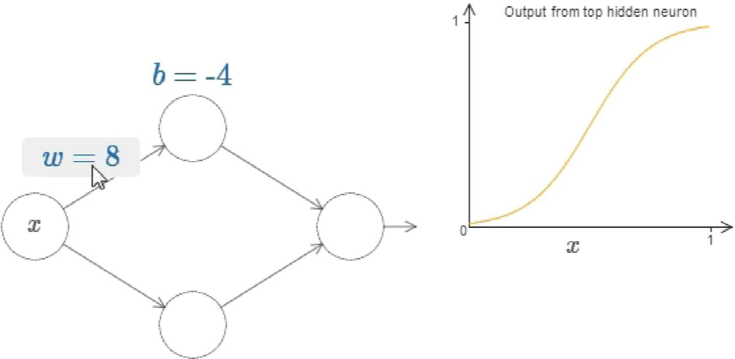
3.3：Universality-证明2
当w取值足够大
会出现理想的激活函数

Slide 18
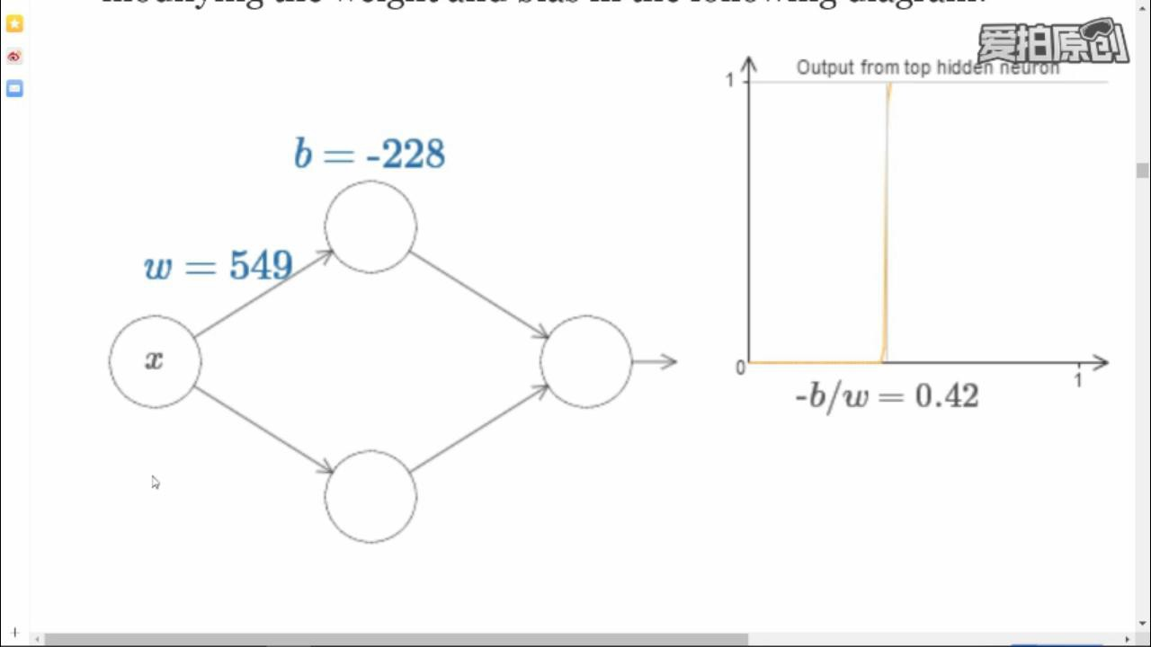
3.3：Universality-证明3
激活函数的“跳变点”
出现在哪是有什么因素决定的？

Slide 19
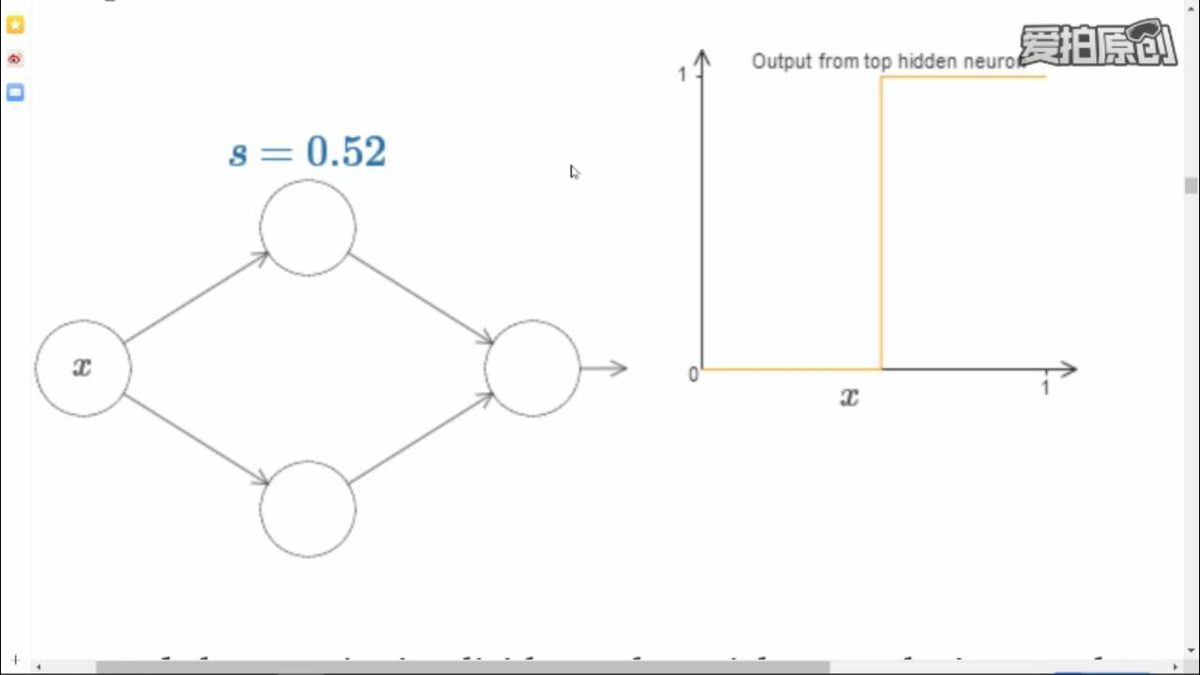
3.3：Universality-证明4
我们把跳变点设置为新的参数s（stride，步长）
并假设我们可以直接控制s来设定“跳变点”的准确位置？

Slide 20
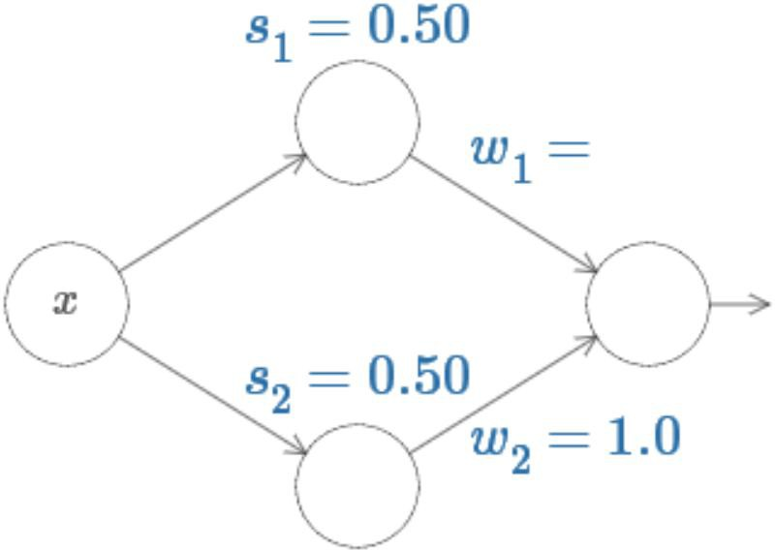
3.3：Universality-证明5
为了画出更复杂一些的图像，我们把模型稍微扩充一些如下？
1、启用了全部神经元
2、隐藏层的2个神经元在与输出层 相连时多出了两个权值w1和w2
3、假设输出层神经元没有激活函数
4、并且我们可以直接控制隐藏层的 超参数s。

Slide 21
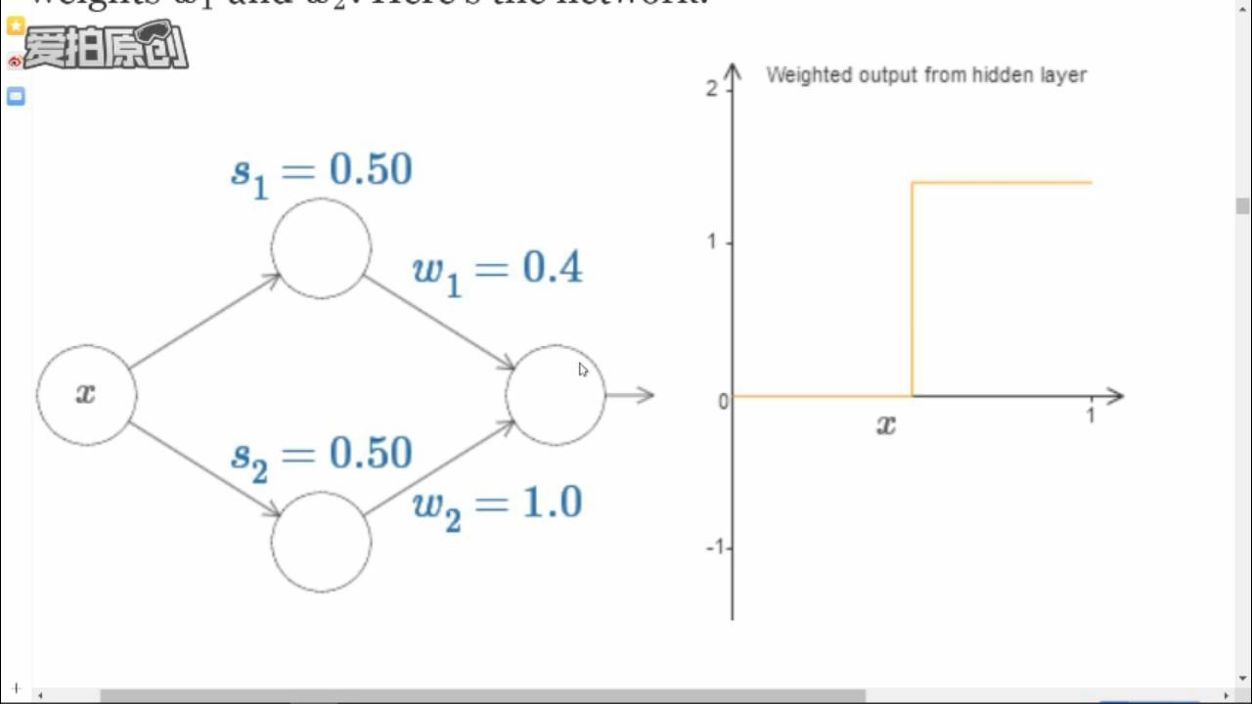
3.3：Universality-证明6
为了便于观察，我们先将s1、s2、w2的取值固定 仅改变w1，看看会发生什么

Slide 22
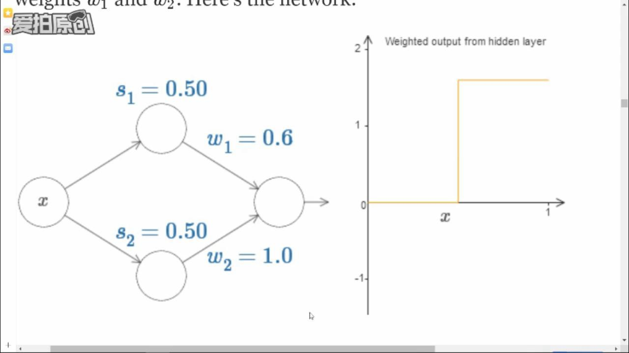
3.3：Universality-证明7
如果我们将w1和w2的取值设置为绝对值相等，但符号相反 同时将s1和s2设置为不同取值

Slide 23
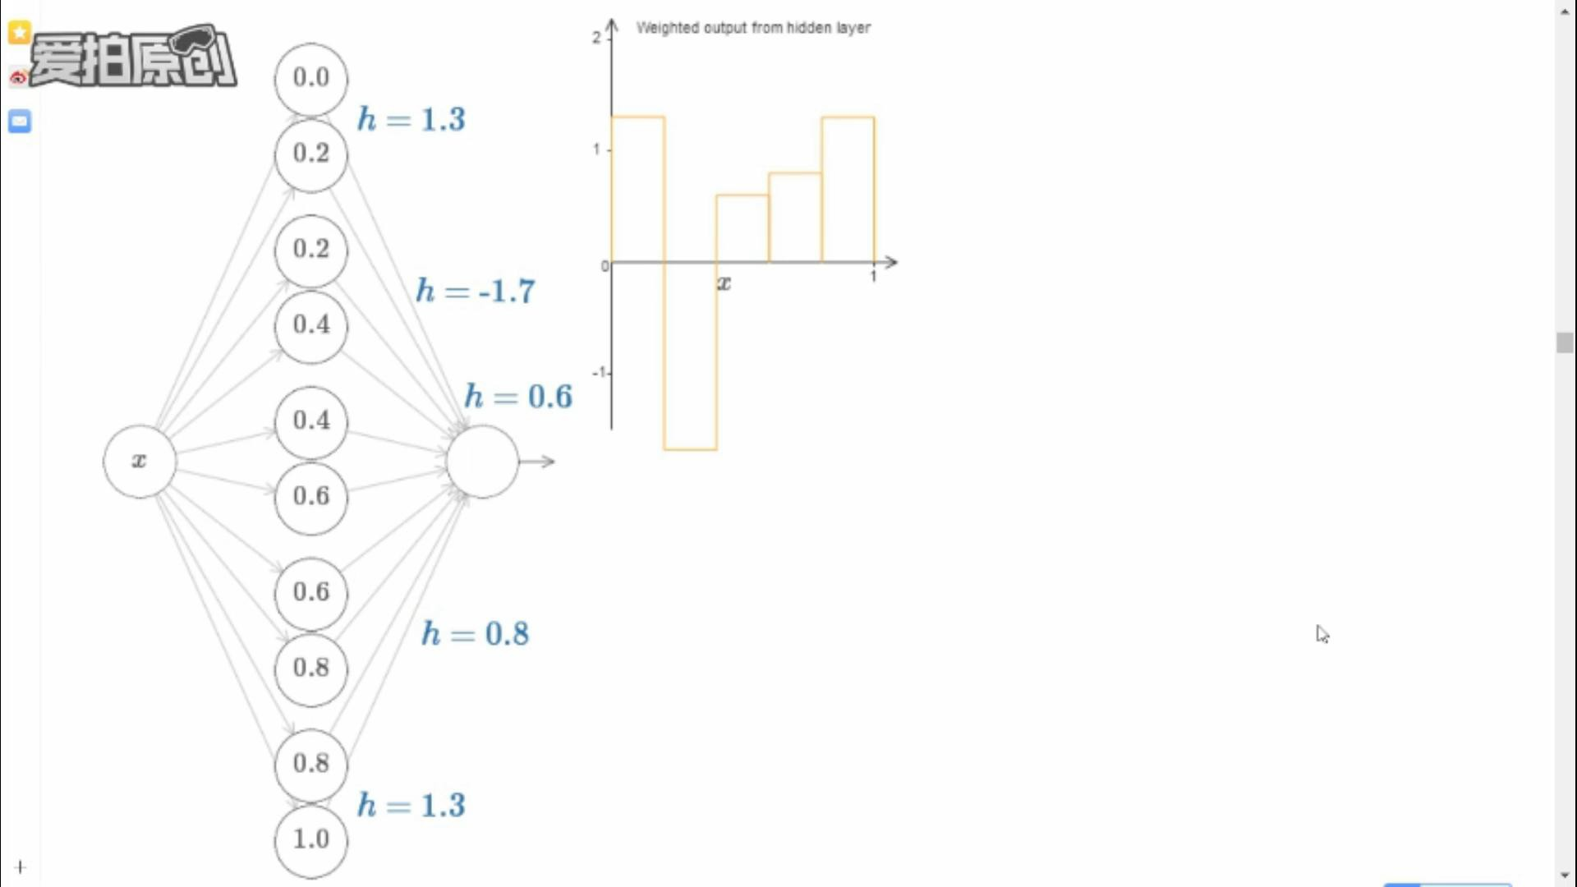
3.3：Universality-证明8
隐藏层每2个神经元可以画出一个形似方波信号的函数图像， 并且我们能够控制这个方波信号的宽度和高度。

Slide 24
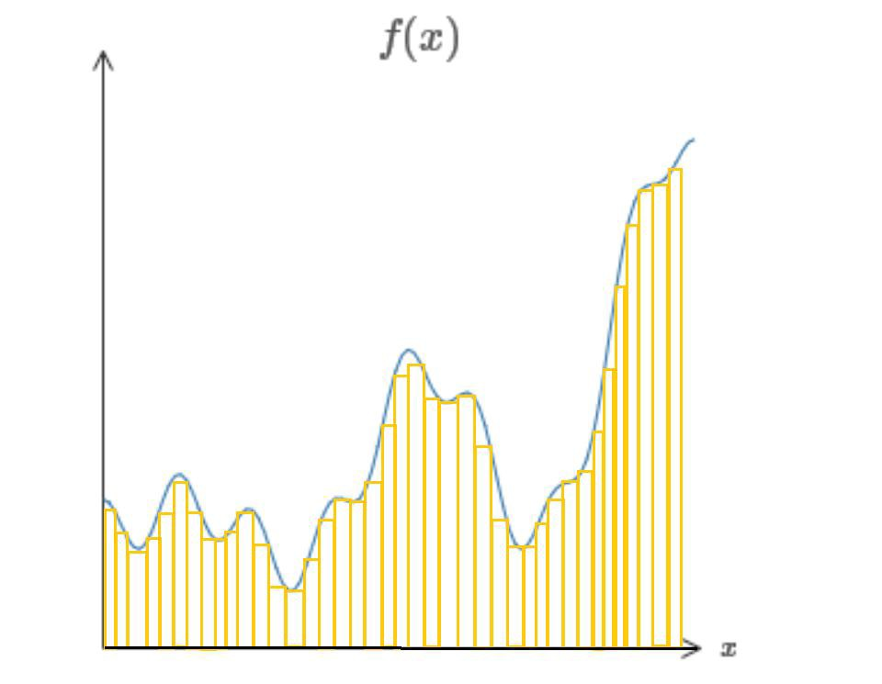
3.3：Universality-证明9
http://neuralnetworksanddeeplearning.com/
沿着“极限”的思路往下走
只要我们无限的扩充隐藏层的神经元数量 我们就可以用无数的“小方波”
去无限的接近想要画出的任何函数图像。
每一个“方波”相当于神经网络画出的“一笔”
理论上，我们可以画出无数笔，来一点点的描摹任何我们想要的决策边界。

Slide 25



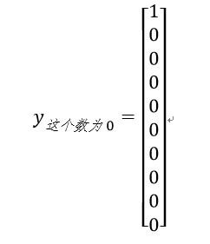

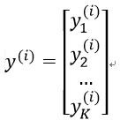
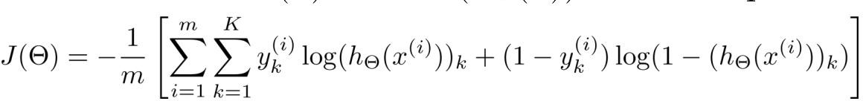
5：反向传播（back propagation） 损失函数&one-hot
胖子的秤呢？

Slide 26
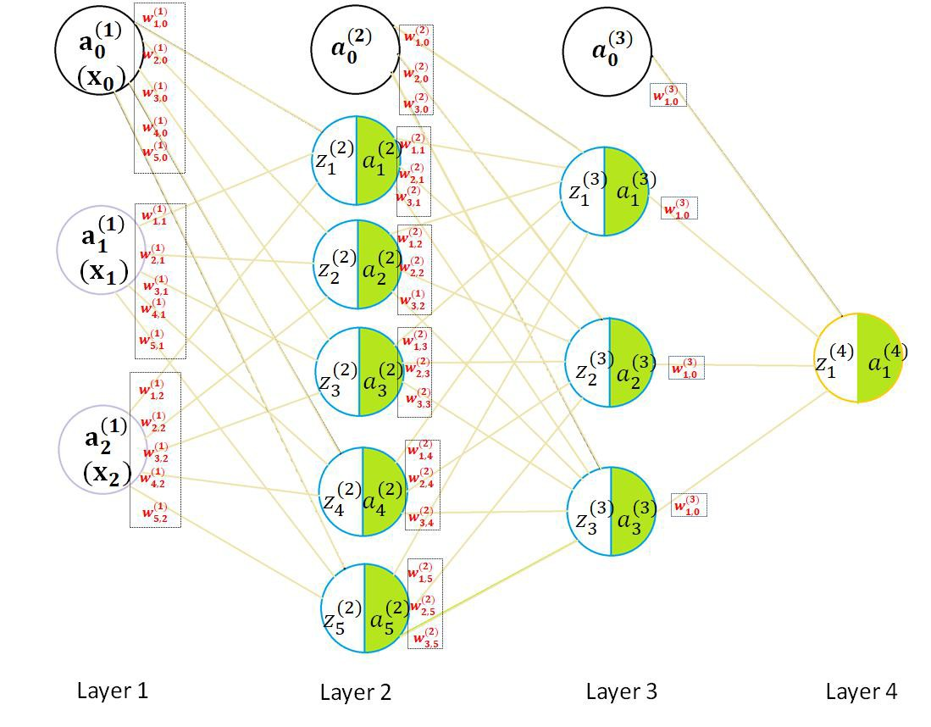
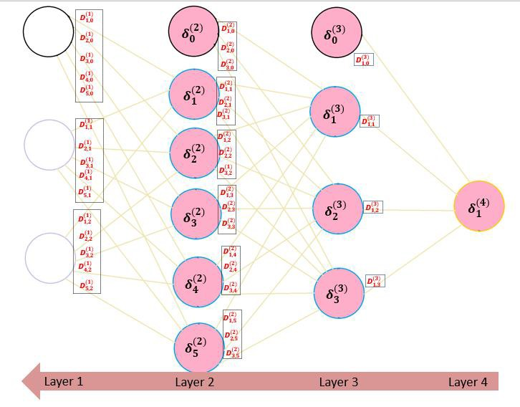

5：反向传播（back propagation）
更新难题: 怎么求导
反 向 传 播 示 意 图
公式不再适用

Slide 27
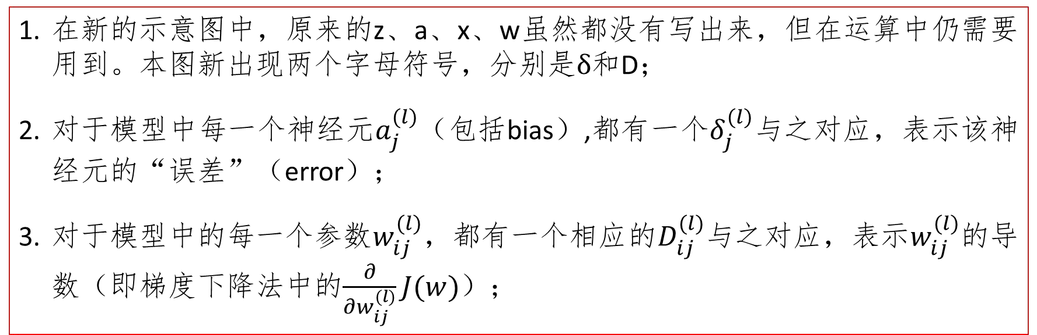
5.2：BP（back propagation） 结构总述
结构 及 符号

Slide 28
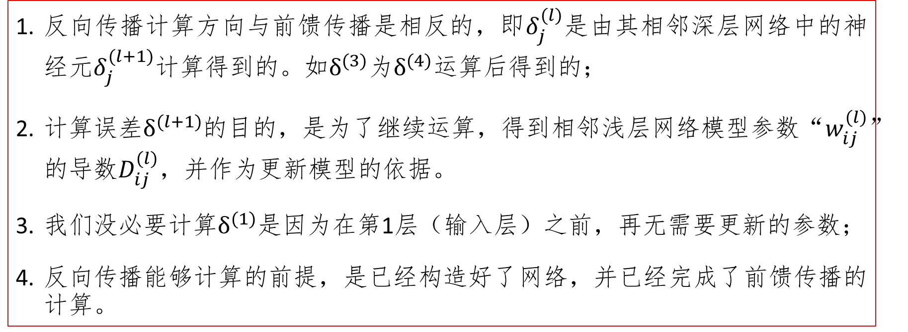
5.2：BP-计算流程
流程：

Slide 29
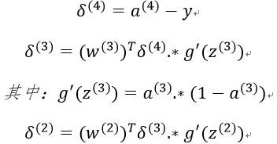

5.2：BP-计算公式
本例中
一般的

Slide 30
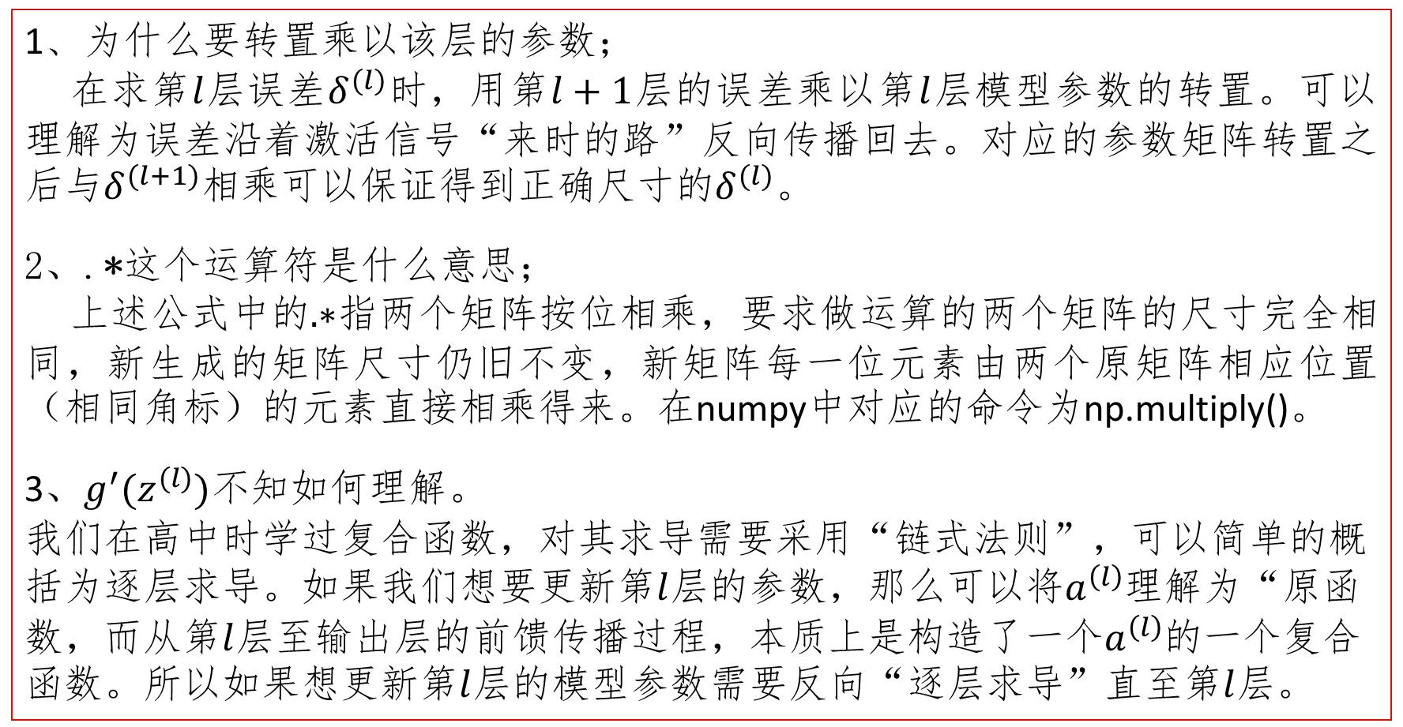
5.2：BP-误差计算的三个疑问

Slide 31

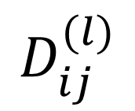
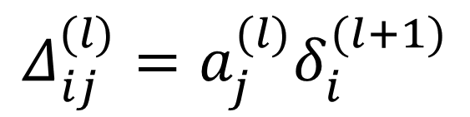
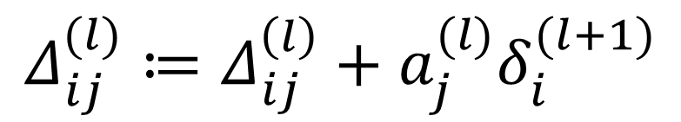
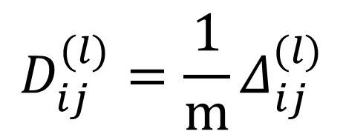

5.2：BP-偏导计算过程
参考
目标：
1、第1个样本上计算：
2、计算剩余m-1个样本，并累加
3、累加和过除以m
4、更新参数

Slide 32

5.2：BP-偏导计算过程
详解：

Slide 33

3.2：BP-训练结果
成功过拟合

